Slide 1
DLACZEGO RUCH JEST TAK WAŻNY DLA NASZEGO ZDROWIA ?

Slide 2
AKTYWNOŚĆ FIZYCZNA ( RUCH ):
to niezbędna ilość ruchu – ćwiczeń fizycznych – potrzebna do rozwoju i zachowania zdrowia każdego człowieka.
Prawidłowy przebieg procesów fizjologicznych i metabolicznych uwarunkowany jest koniecznością zapewnienia organizmowi człowieka optymalnej lub przynajmniej minimalnej ilości ruchu.

Slide 3
POZYTYWNY WPŁYW AKTYWNOŚCI FIZYCZNEJ
ożywia procesy przemiany materii, zmniejsza ilość tkanki tłuszczowej,
wzmacnia mm.brzucha, grzbietu, pośladków, ud -zapobiega wadom postawy, zapobiega dolegliwościom kręgosłupa,
wpływa na lepszą pracę serca,
zwiększa wydolność płuc, poprawia oddech
zmniejsza poziom lęku i stanów depresyjnych,
poprawia nastrój, redukuje stres,
poprawia jakość snu,

Slide 4
POZYTYWNY WPŁYW AKTYWNOŚCI FIZYCZNEJ
polepsza odporność organizmu,
usprawnia koordynację ruchową, wytrzymałość, gibkość, siłę, szybkość,skoczność
zwiększa świadomość własnego ciała,
zwiększa pewność siebie i poczucie własnej wartości,
poprawia pamięć, podzielność uwagi,
poprawia kontakty towarzyskie, tworzy okazje do dzielenia radości,
rozwija zainteresowania, uzdolnienia.

Slide 5
PRZETRENOWANIE, CZYLI NADMIAR AKTYWNOŚCI FIZYCZNEJ
Równie niebezpiecznym zjawiskiem co
niedobór aktywności ruchowej,
jest przeciążenie nią organizmu!!!

Slide 6
PRZETRENOWANIE, CZYLI NADMIAR AKTYWNOŚCI FIZYCZNEJ
Objawy przetrenowania:
pogorszenie samopoczucia,
rozdrażnienie,
apatia, bezsenność,
osłabienie apetytu.
obniżona sprawność i wydolność fizyczna organizmu,
spadek ciężaru ciała,
wydłużenie czasu reakcji,
zaburzenia pracy serca itp.

Slide 8
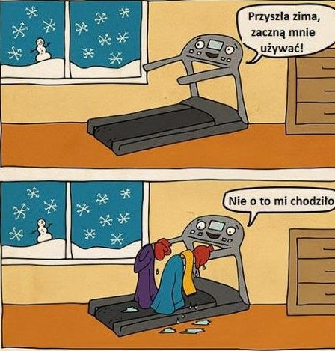
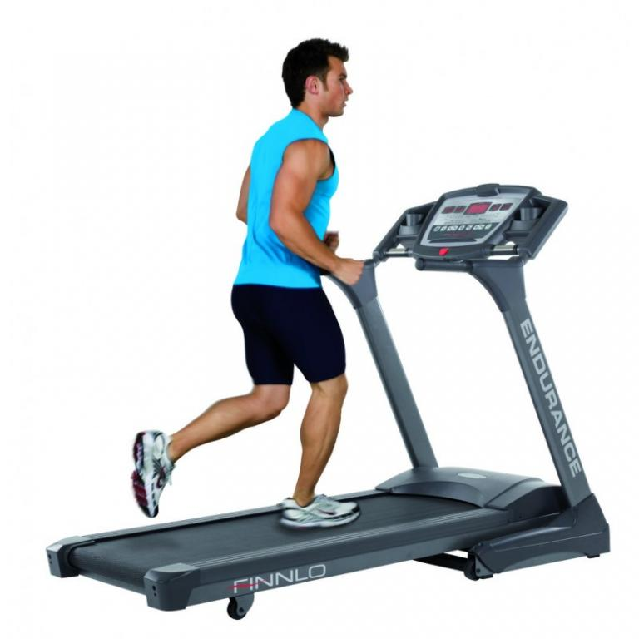
WYTRZYMAŁOŚĆ
umiejętność wykonywania długotrwałego wysiłku

Slide 9
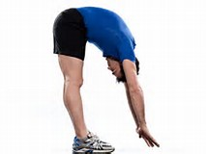
GIBKOŚĆ
zakres ruchu w pojedynczym stawie lub kilku stawach

Slide 10
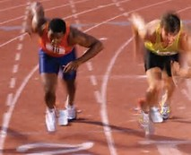
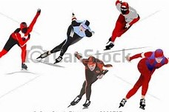
SZYBKOŚĆ
przemieszczanie ciała w przestrzeni w możliwie najkrótszym odcinku czasu

Slide 11
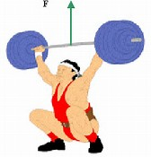
SIŁA
zdolność do pokonania oporu zewnętrznego lub przeciwdziałania mu kosztem wysiłku mięśniowego

Slide 12
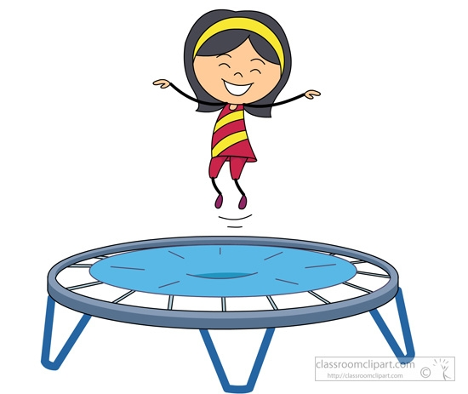
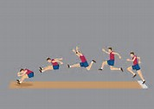
SKOCZNOŚĆ
zdolność przemieszczania ciała w przestrzeni poprzez fazę lotu: najwyżej, najdalej

